Slide 1
数 字 信 号 处 理
赖 涛 ltnudt@163.com
电话：15837128224(weixin)；QQ:645205308
Notes:
1
1

Slide 2
第五章 时域离散系统的网络结构

Slide 3
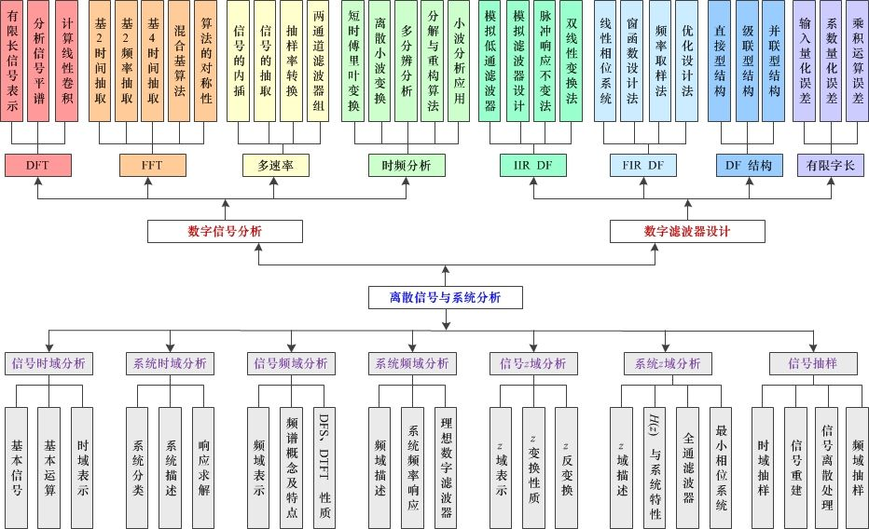
数字信号处理主要内容

Slide 4
主要内容
1 为什么学习本章
2 用信号流图表示网络结构
3 无限长脉冲响应基本网络结构
4 有限长脉冲响应基本网络结构
5 FIR系统的线性相位结构
6 FIR系统的频率采样结构
7 格型网格结构

Slide 5
1、网络结构的研究价值
LTI离散系统的三种表示形式
系统函数——
单位脉冲响应
差分方程
适合系统设计与分析，
比如因果、稳定、滤波特性等分析
无限长脉冲响应 ，用离散卷积运算不现实
可以采用递推来实现，适合实时计算

Slide 6
1、网络结构的研究价值
对LTI离散系统
对于同一个LTI离散系统，有无限种运算结构；
当变量和系数以无限精度表示时，不同运算结构是等价的；
当以有限精度表示时，可能存在巨大差异
——因此，有必要研究不同运算结构。

Slide 7
1、网络结构的研究价值
例1：以下系统函数，有多种实现结构：
H₁(z)=H₂(z)=H₃(z)
不同的系统函数对应不同的算法；
不同的算法直接影响系统运算误差，运算速度;
同时影响系统的复杂程度和成本

Slide 8
主要内容
1 为什么学习本章
2 用信号流图表示网络结构
3 无限长脉冲响应基本网络结构
4 有限长脉冲响应基本网络结构
5 FIR系统的线性相位结构
6 FIR系统的频率采样结构
7 格型网格结构

Slide 9
2、用信号流图表示网络结构
实现数字信号处理的三种基本运算单元：
加法器
单位延迟器
常数乘法器
三种基本运算的表示法：
方框图法
信号流图法

Slide 10
2、用信号流图表示网络结构
方框图表示法
流图表示法
Z⁻¹
延时单元
x(n)
z ⁻¹
x(n-1)
x(n)
x(n-1)
加法单元
x₁(n)
x₁(n)+x₂(n)
x₁(n)
x₁(n)+x₂(n)
x₂(n)
x₂(n)
乘法单元
a
x(n)
a⋅x(n)
x(n)
a⋅x(n)
a
Z⁻¹和a为支路增益，箭头表示信号流动方向；
两个变量相加，用一圆点表示；
信号流图的的圆点(•)表示节点，有输入(x(n))、输出(y(n))、中间节点(汇节点，源节点)；每个节点处的信号称为节点变量，节点间连线称为支路；
所以信号流图由连接节点的一些有方向性的支路构成。

Slide 11
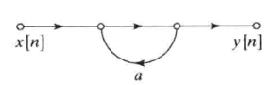
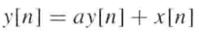
2、用信号流图表示网络结构
不同的信号流图代表不同的运算方法，而对于同一个系统函数可以有多种信号流图相对应。
从基本运算考虑，满足以下条件，称为基本信号流图。
信号流图中所有支路的增益是常数或者是z⁻¹；
流图环路中必须存在延时支路——如果环路不存在延时，可能无法计算；
节点和支路的数目是有限的。
不可计算;
但可解
？

Slide 12
2、用信号流图表示网络结构
例题1：判断下列两图是否为基本信号流图。
基本信号流图对应一种具体的运算方法，非基本信号流图不能用一种具体的运算方法来实现。网络结构可以通过基本信号流图来描述。
H(z)
a
x(n)
y(n)
x(n)
y(n)
-b
图1
图2
以上两图都不满足基本信号流图的条件，图1支路的增益不是常数或Z⁻¹，图2的流图环路中没有延时支路。

Slide 13
2、用信号流图表示网络结构
由基本信号流图求系统函数H(z)的过程
根据给定的信号流图，设置中间节点变量，列出各节点变量方程；
形成联立方程组；
求解方程组，消除中间节点变量，确定流图的输入与输出关系；
根据输入、输出关系求出系统函数H(z)。

Slide 14
2、用信号流图表示网络结构
例题1：已知基本信号流图如下，求其系统函数H(z)。
解:(1)首先在信号流图中，设置中间节点变量w₂'(n)、w₂(n) 、w₁(n)，列出节点变量状态方程；并对各方程求Z变换。
掌握流图分析与系统函数求解方法！！！
b₀
W₂’(n)
b₁
x(n)
z⁻¹
z⁻¹
b₂
y(n)
W₂(n)
-a₁
W₁(n)
-a₂

Slide 15
2、用信号流图表示网络结构
(2)求解状态变量的Z变换方程，用X(z)和常数，Z^{-m}表示Y(z),根据H(z)=Y(z)/X(z)，求出系统函数H(z)。

Slide 16
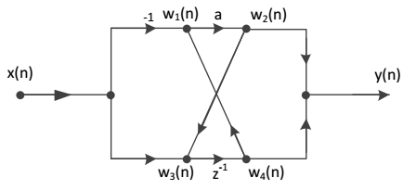
2、用信号流图表示网络结构
习题：已知基本信号流图如下，求其系统函数H(z).

Slide 17
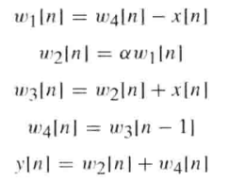
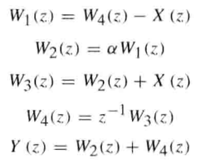
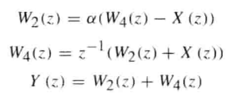
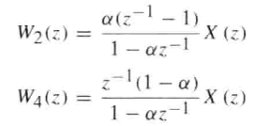
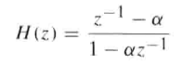
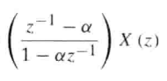
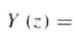
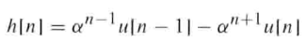
2、用信号流图表示网络结构
练习题1：已知基本信号流图如下，求其系统函数H(z).

Slide 18
2、用信号流图表示网络结构
网络结构分类：按脉冲响应的长度分类
无限脉冲响应（IIR）网络
有限脉冲响应（FIR）网络

Slide 19
网络结构的分类
差分方程
系统函数
IIR滤波器在结构上存在输出到输入的反馈

Slide 20
网络结构的分类
差分方程
系统函数
FIR滤波器的结构上不存在输出到输入的反馈，信号流图中不存在环路 。

Slide 21
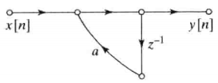
网络结构的分类
为什么有反馈就会导致无限长的响应？
以一阶IIR系统函数为例
当输入为单位脉冲序列 ，当经过上述网络时，输入样本在
反馈回路上乘以了一个a，要么增长（|a|>1）或衰减（|a|<1）
持续不断的循环，所以脉冲响应就是 ，产生了无限
脉冲响应。
系统有极点，则必有反馈，则必定导致无限长脉冲响应。有反馈不一定有极点
给出：脉冲响应为有限长的充分条件
——系统函数无极点

Slide 22
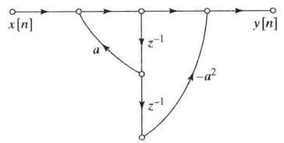
网络结构的分类
下图所示的网络具有一个反馈回路，但脉冲响应却是有限的。
原因：系统的极点与一个零点相抵消的缘故。
这个有反馈的网络，但是没有极点，可以简化成一个一阶FIR系统

Slide 23
主要内容
1 为什么学习本章
2 用信号流图表示网络结构
3 无限长脉冲响应基本网络结构
4 有限长脉冲响应基本网络结构
5 FIR系统的线性相位结构
6 FIR系统的频率采样结构
7 格型网格结构

Slide 24
3 IIR系统的基本网络结构
对于有理系统函数，有多种运算网络结构
直接I型结构
直接II型结构
级联型结构
并联型结构
用户诉求
耗时考虑，乘法更少
耗资考虑，延时单元更少（延时对应寄存器）
算法可分割性，并行性
处理器之间的通信，独立性
有限精度影响，计算受有限字长影响的灵敏度低

Slide 25
3 IIR系统的基本网络结构——直接I型
LTI系统的差分方程为：
对应的系统函数为：

Slide 26
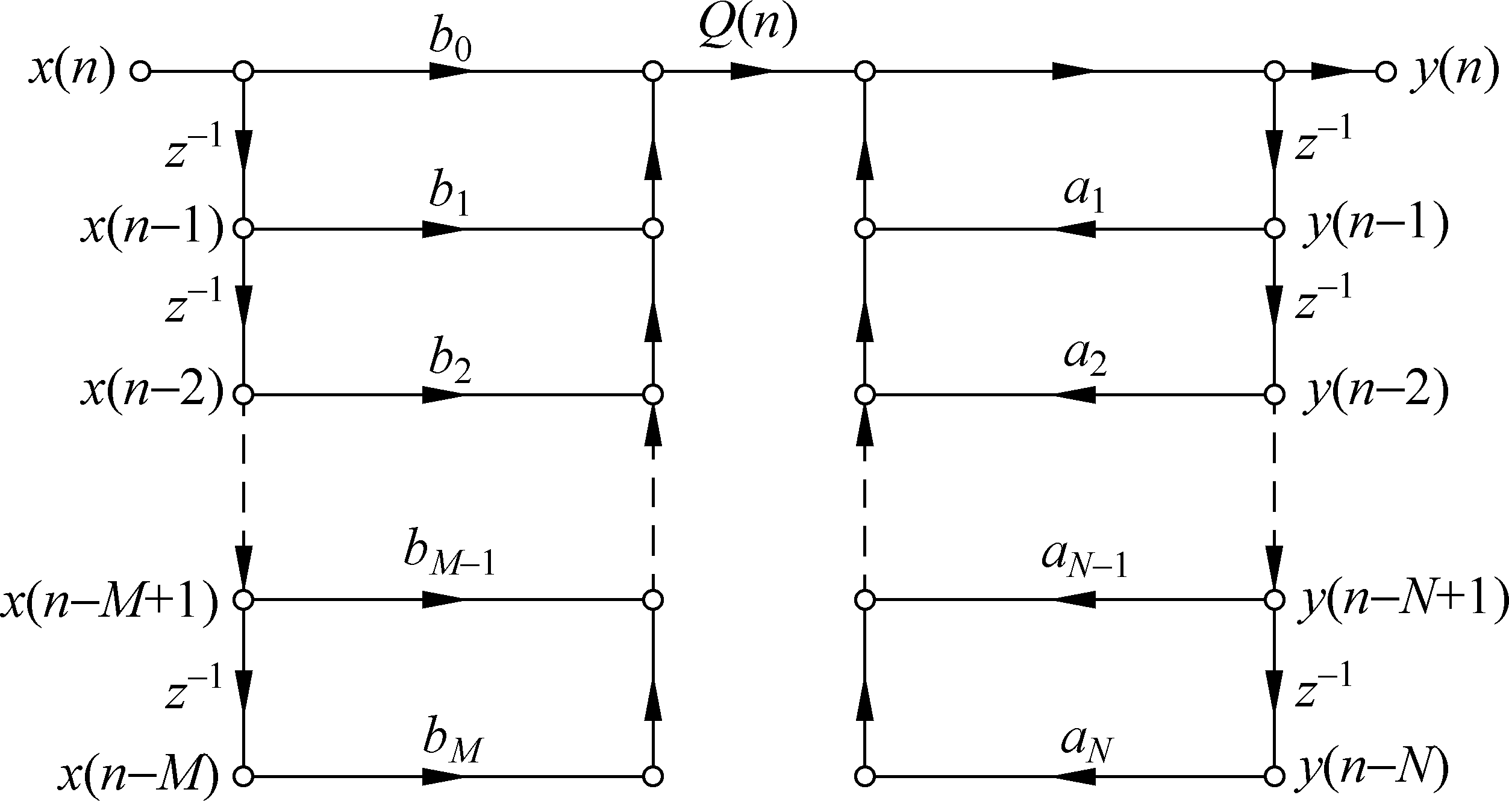
3 IIR系统的基本网络结构——直接I型
直接I型按照

Slide 27
3 IIR系统的基本网络结构——直接I型
优点：
结构简单、清晰，易于理解；
缺点：
所用运算单元多，延时支路较多；
a_{i}、b_{i}常数对滤波器的性能控制作用不明显；
零、极点关系不明显，调整困难。

Slide 28
3 IIR系统的基本网络结构——直接II型
直接I型结构是由下式构成：
对线性非移变系统，有
交换两个网络次序，得到直接II型结构

Slide 29
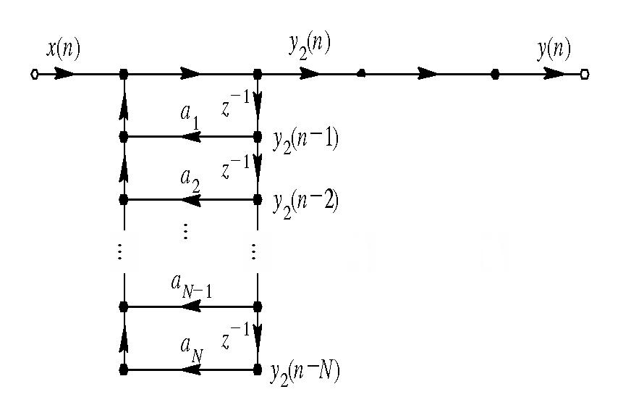
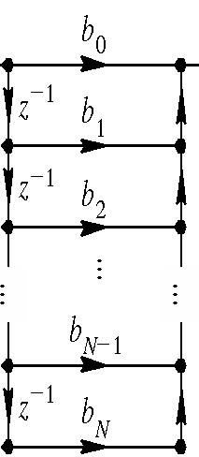
3 IIR系统的基本网络结构——直接II型
系统函数
引入中间变量
差分方程组
可合并
H₂(z)
H₁(z)

Slide 30
3 IIR系统的基本网络结构——直接II型
左右合并后：仅需N个延时单元
合并
H₂(z)
H₁(z)

Slide 31
3 IIR系统的基本网络结构——例题
例题：用直接I型及II型实现以下系统函数：
解：根据IIR滤波器的系统函数标准式
将系统函数整理为：

Slide 32
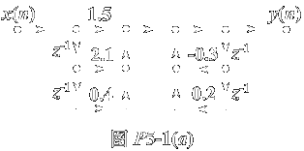
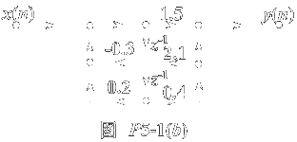
3 IIR系统的基本网络结构——例题
由
得
直接I型：
直接II型：

Slide 33
解题注意方法：
3 IIR系统的基本网络结构——例题
系统函数要化为负幂次有理分式，且分母常数项系数为1，其他项为-a_{i}的形式；
差分方程要化为后向差分方程，左边只有一项y(n)，且其系数为1；
画信号流图，前向支路的系数就是系统函数（或差分方程）中的系数b_{i}，
后向支路的系数就是系统函数（或差分方程中的系数）中的系数a_{i}；
注意空缺项（即当M≠N时），在画信号流图时标出对应系数为零或断开该支路。

Slide 34
3 IIR系统的基本网络结构——练习题
x(n)
y(n)
z⁻¹
1.2
z⁻¹
-0.72
数字滤波器的结构如图 ：
1、写出它的差分方程和系统函数；
2、判断系统的稳定性和因果性。

Slide 35
3 IIR系统的基本结构——练习题
这是一个直接II型结构图
H(z)的极点为： z₁=0.6+j0.6， z₂=0.6-j0.6
极点均在单位圆内。如果假设系统为稳定，则收敛域必须包含该单位圆，因此可以断定收敛域为 ，则系统为因果。如果系统不稳定，则系统为左序列，为非因果。
系统的是否因果、稳定与收敛域有关。一个系统函数如果不给出收敛域，是无法判断因果稳定的 (P54)

Slide 36
MATLAB中，直接型结构由2个行向量B和A表示
3 IIR系统的基本结构——Matlab表示与实现
直接型系统函数为
yn=filter(B,A,xn)可以完成对输入信号xn的滤波，其系统函数如上所示。输出向量yn为零状态响应，长度与xn相等。

Slide 37
直接I型与直接II型的对比
3 IIR系统的基本结构——直接I和II型对比
同：
都是直接型的实现方法，共同的缺点是系数a_{i},b_{i}对滤波器的性能控制不明显，因为它们与系统函数的零、极点关系不明显，因而调整困难；
直接型结构极点对系数的变化过于灵敏，容易出现不稳定或产生较大误差。
异：
II型所需的延时单元较少，可节省存储单元或寄存器。

Slide 38
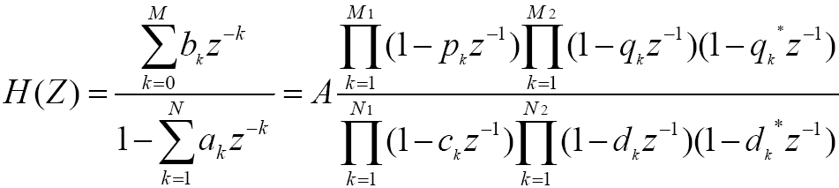
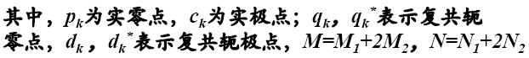
3 IIR系统的基本结构——级联型
先将系统函数按零、极点进行因式分解

Slide 39
3 IIR系统的基本结构——级联型
再将共轭因子展开，构成实系数二阶因子， 则得
为了简化级联形式，将实系数的两个一阶因子组合成二阶因子（或将一阶因子看成是二阶因子的退化形式）， 则整个可写成实系数二阶因子的形式：

Slide 40
3 IIR系统的基本结构——级联型
IIR的级联型网络结构：H(z)= H₁(z)H₂(z)…H_{k}(z)；
级联型示意图：
x(n)
H₁(z)
H₂(z)
H_{k}(z)
y(n)
级联型结构不是唯一的
(a)直接II型一阶网络结构； (b)直接II型二阶网络结构

Slide 41
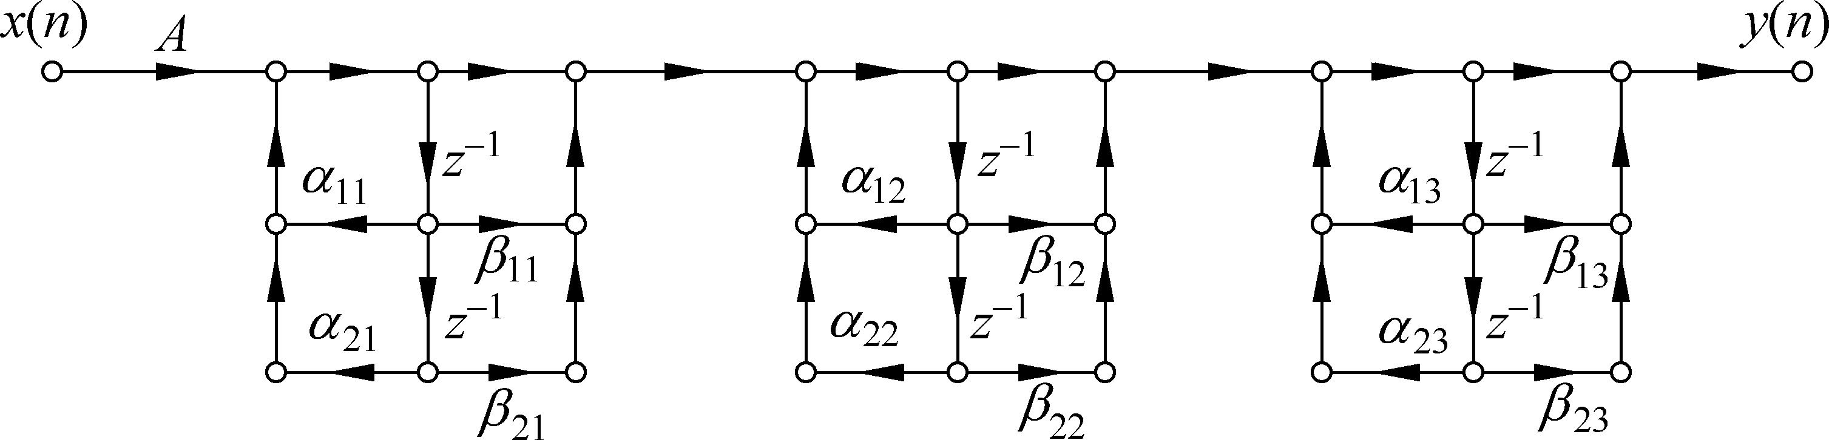
3 IIR系统的基本结构——级联型
一个六阶系统函数用三个直接II型的级联表示：

Slide 42
级联型结构的优点
3 IIR系统的基本结构——级联型
所需存储器最少，系统结构组成灵活；该结构应用广泛。
每一个基本节与滤波器的一对极点和一对零点有关。
调整系数 、 、 可以单独调整滤波器第 对零点，而不影响其它零点、极点。
调整系数 、 单独调整滤波器第 对极点，而不影响其它零点、极点。

Slide 43
级联型结构的缺点
3 IIR系统的基本结构——级联型
存在误差积累，前级误差会传递到后级；但级联结构中后面的网络输出不会传送到前面，所以运算误差的积累相对于直接型要小；
零、极点配合关系着网络最优化的问题，而最佳配合关系不易确定。级联结构可以有许多不同搭配关系，不同方案性能不同。

Slide 44
3 IIR系统的基本结构——级联型
习题2：设系统的系统函数为
试画出各种可能的级联型结构， 并指出哪一种最好。
解：由于系统函数的分子和分母各有两个因式，因而可以有两种级联型结构。
H(z)=H₁(z)H₂(z)
第一种

Slide 45
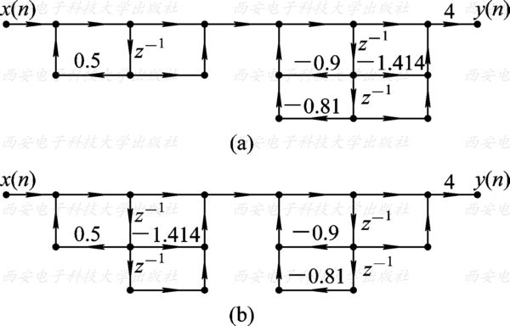
3 IIR系统的基本结构——级联型
第一种画出级联型结构
第二种
，
第二种画出级联型结构
第一种级联型结构最好， 因为用的延时器少。

Slide 46
3 IIR系统的基本结构——级联型

Slide 47
3 IIR系统的基本结构——并联型
并联型表示
将H（Z）展成部分分式形式:
式中，H_{i}(z)通常为一阶网络和二阶网络，网络系统均为实数。二阶网络的系统函数一般为：
式中，β_{0i}、β_{1i}、α_{1i}和α_{2i}都是实数。如果β_{1i}=a_{2i}=0则构成一阶网络。

Slide 48
3 IIR系统的基本结构——并联型
并联型表示
其输出Y(z)表示为：
将x(n)送入每个二阶(或一阶)网络后，将所有输出相加得到输出y(n)。
x(n)
a
y(n)
H₁(z)
H_{i}(z)采用直接型表示；
并联形成总的系统函数。
H₂(z)
H_{k}(z)

Slide 49
3 IIR系统的基本结构——并联型
典型的同时带常数、一阶和二阶网络的并联型网络结构

Slide 50
并联型结构的优点
3 IIR系统的基本结构——并联型
并联结构可以单独调整极点位置。所以，在要求准确传输极点的场合，宜采用这种结构。
各并联基本节的误差相互没有影响，无误差积累，因此，并联形式运算误差最小。
基本节并联，可同时对输入信号进行运算，因此并联型结构运算速度快。

Slide 51
并联型结构的缺点
3 IIR系统的基本结构——并联型
不能像级联型那样单独调整零点的位置。
因为并联型各子系统的零点，并非整个系统函数的零点。
当H(z)有多阶极点时，部分分式展开不易。

Slide 52
3 IIR系统的基本结构——并联型
例题:若系统函数 ，求H(z)的并联型结构。
解：z₁=0.5，z₂=0.25 为单阶极点，可以采用部分分式展开法（P58）。
将H(z)表示成z正幂等式，

Slide 53
3 IIR系统的基本结构——并联型
将上式每一部分用直接型结构实现，其并联型结构如下图：
8
x(n)
y(n)
18
0.5
z⁻¹
－25
0.25
z⁻¹

Slide 54
3 IIR系统的基本结构——并联型
习题：设系统函数如下式：
试画出它的并联型结构图。
解： 首先将系统函数写成下式:

Slide 55
3 IIR系统的基本结构——并联型
将分母进行因式分解，得到:

Slide 56
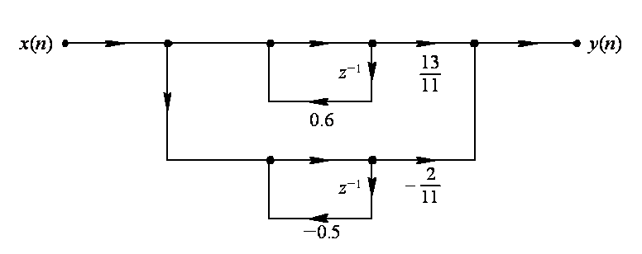
3 IIR系统的基本结构——并联型
并联型结构图为

Slide 57
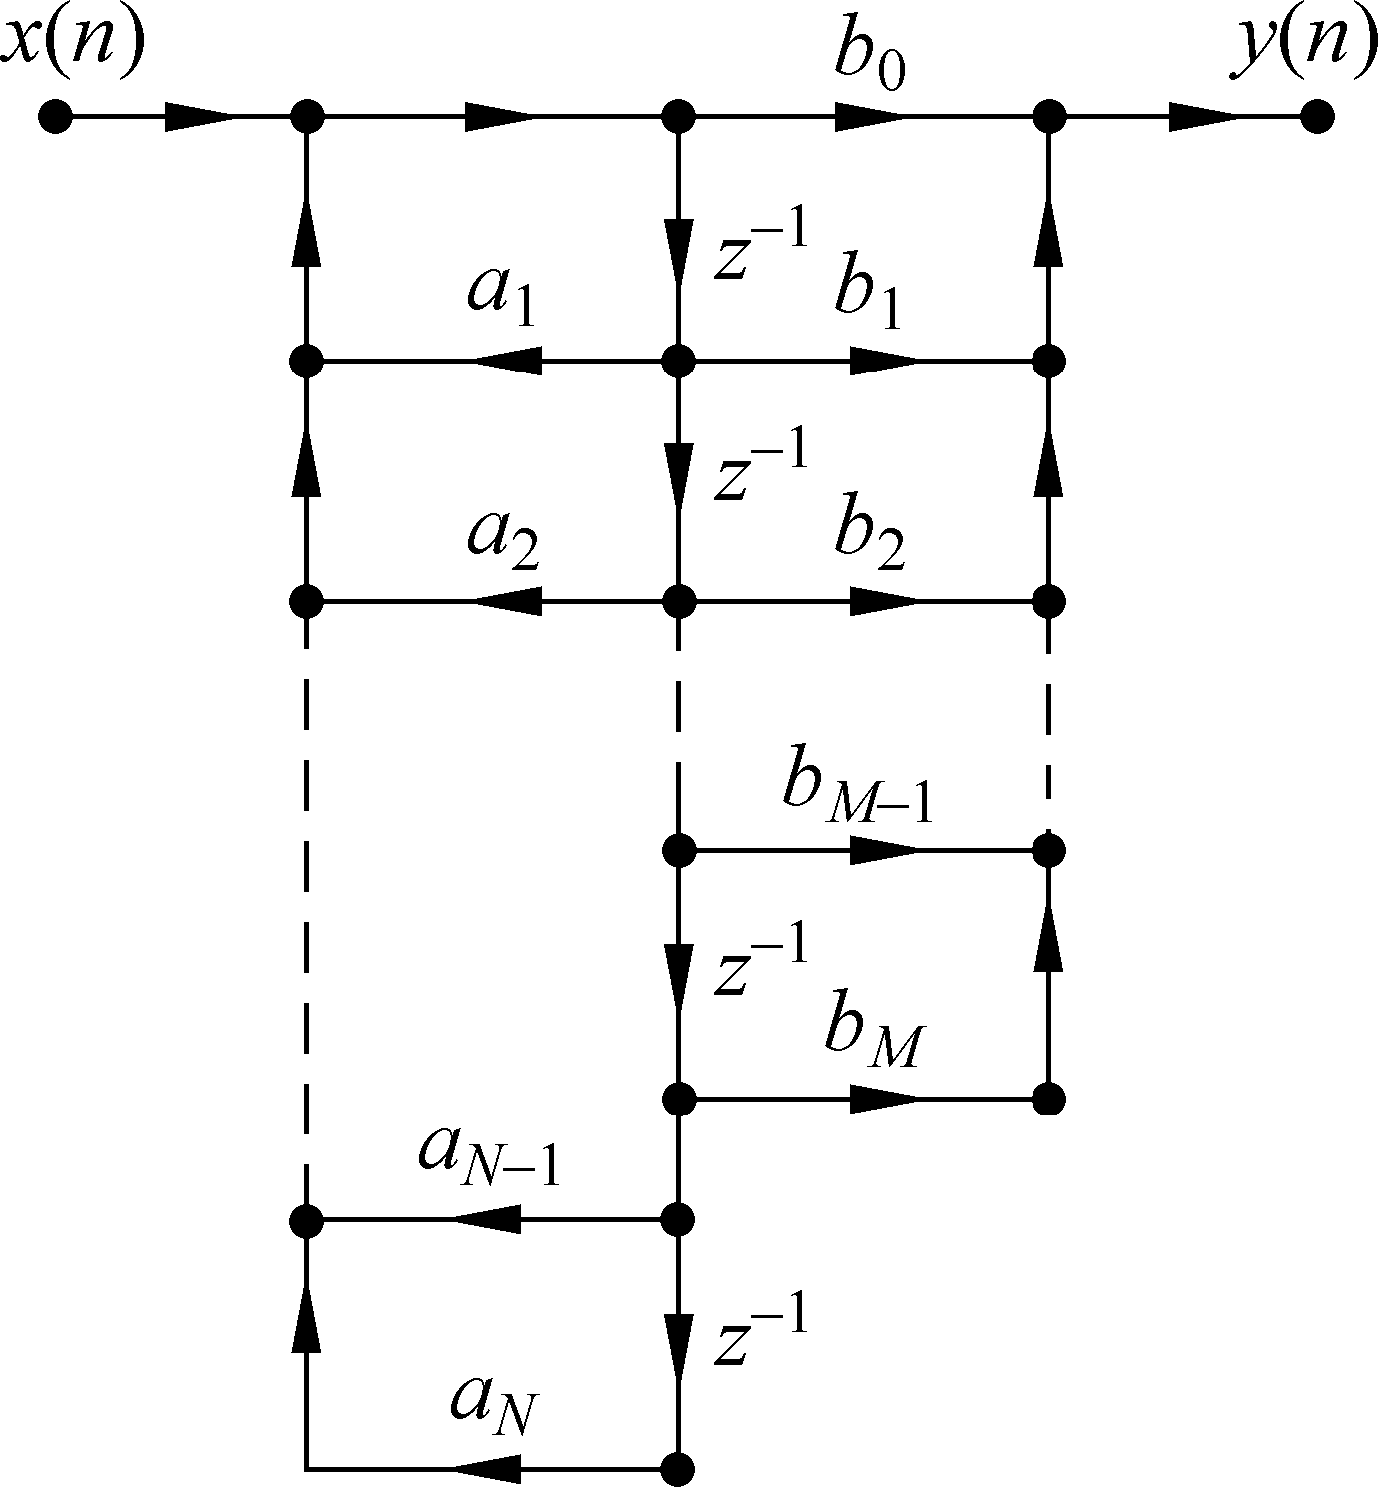
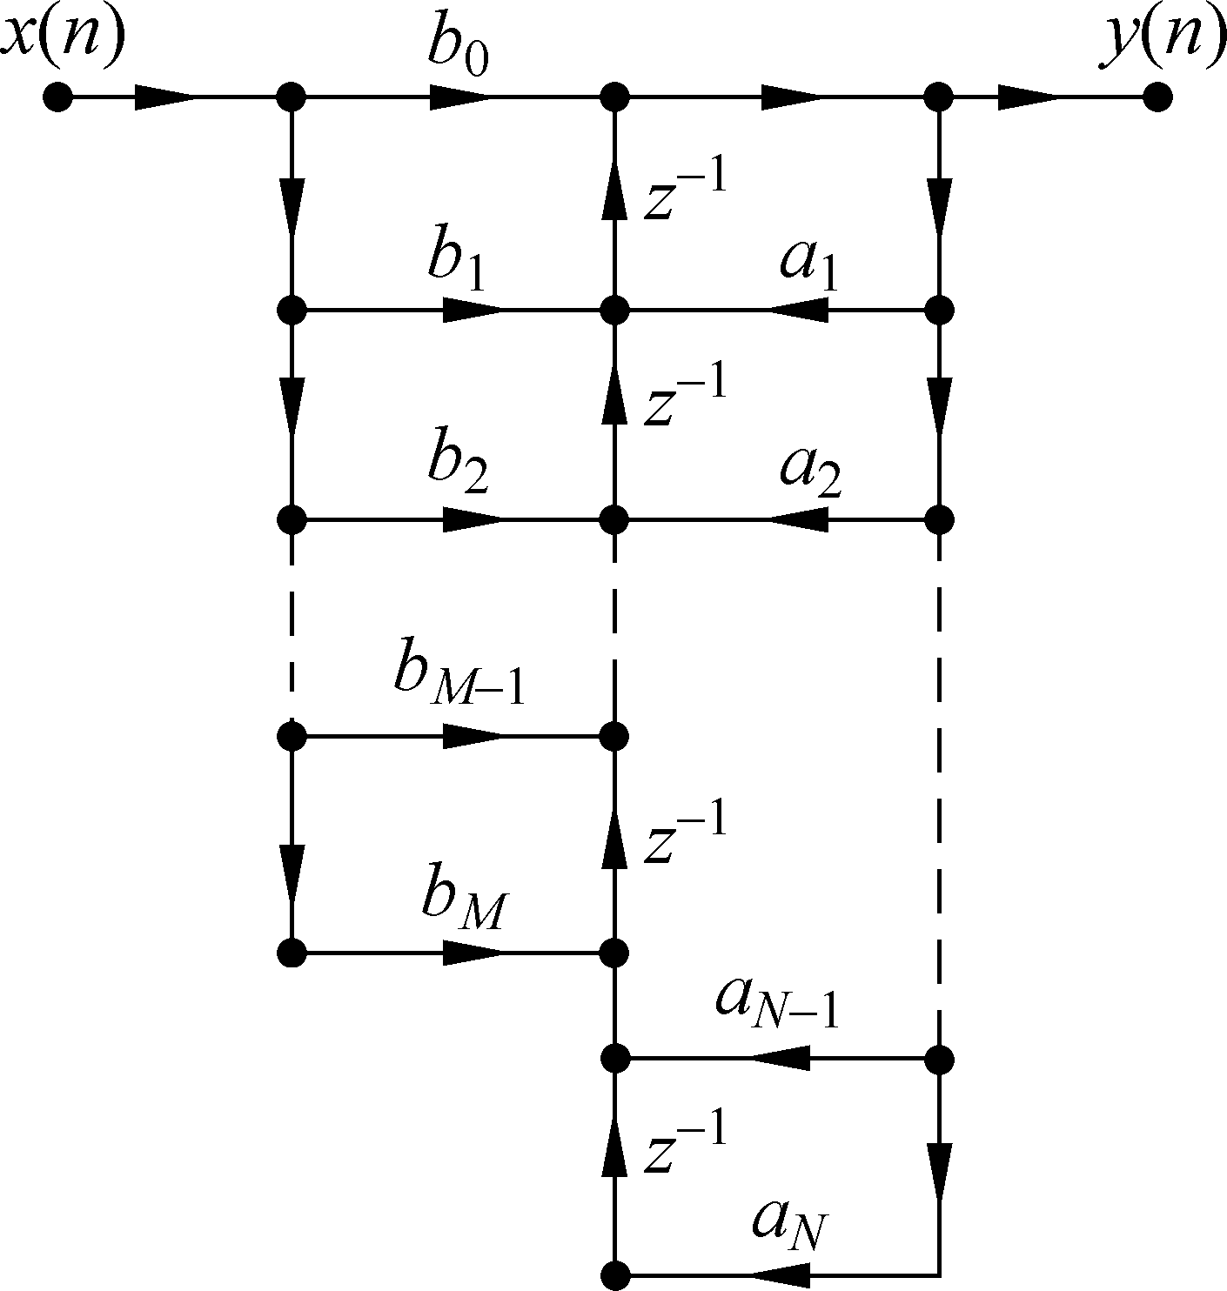
3 IIR网络结构的转置定理
转置形式（流图倒置）
如果将原网络中所有支路的方向加以反转，并将输入和输出相互交换，则网络的系统函数不会改变。
（可由梅森Mason公示得出，附录A）
转置结构
转置

Slide 58
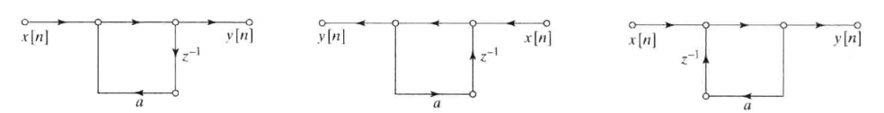
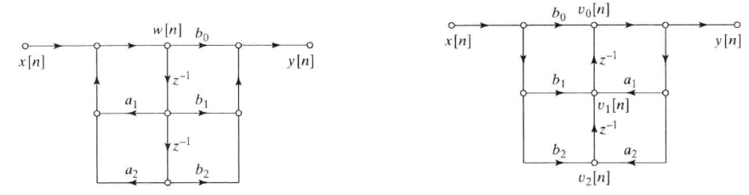
3 IIR网络结构的转置定理
一阶转置结构
二阶转置结构(课后习题6中有两个网络互为转置)

Slide 59
IIR基本网络结构特点比较
项目|类型 | 直接Ⅰ(Ⅱ)型 | 级联型 | 并联型
所需延时单元 | 2N(N) | N | N
运算误差 | 较大 | 优于直接型 | 优于直接型
运算速度 | 一般 | 一般 | 最快

Slide 60
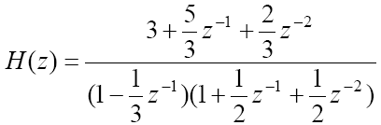
习题：已知某三阶数字滤波器的系统函数为
3 IIR系统的基本结构——例题
画出其直接型、级联型和并联型结构。

Slide 61
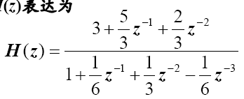
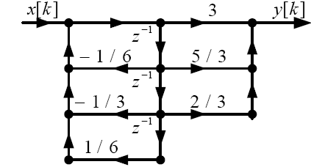
3 IIR系统的基本结构——例题
将系统函数H(z)表达为
直接型（II型）

Slide 62
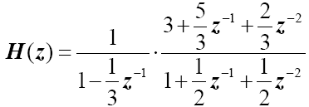
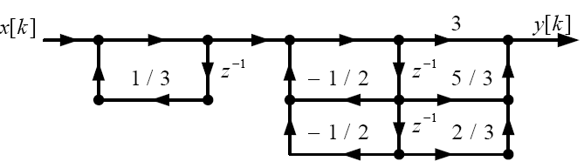
3 IIR系统的基本结构——例题
将系统函数H(z)表达为一阶、二阶实系数分式之积，可得级联型

Slide 63
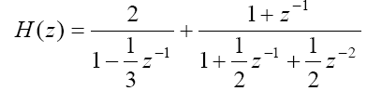
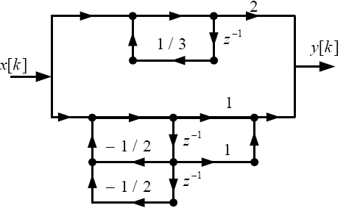
3 IIR系统的基本结构——例题
将系统函数H(z)表达为部分分式之和的形式，可得并联型

Slide 64
作业题
课后习题1;6

Slide 65
主要内容
1 为什么学习本章
2 用信号流图表示网络结构
3 无限长脉冲响应基本网络结构
4 有限长脉冲响应基本网络结构
5 FIR系统的线性相位结构
6 FIR系统的频率采样结构
7 格型网格结构

Slide 66
4 FIR系统的基本网路结构
1、FIR网络没有反馈支路，没有环路；
2、所有极点都在0处。收敛域为
3、单位脉冲响应是有限长的。
h(n)为一个N点序列，H(z)在z=0处为（N-1）阶极点，有（N-1）个零点。

Slide 67
4 FIR系统的基本网路结构
FIR滤波器的差分方程
a_{i}=0

Slide 68
4 FIR系统的基本网路结构
FIR滤波器的差分方程

Slide 69
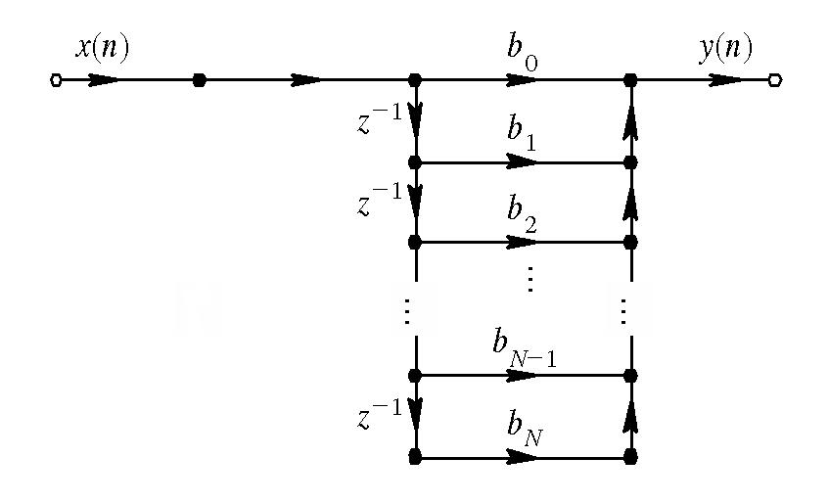
4 FIR系统的基本网路结构
h(n)=b_{i}
i=0,1,….,N-1

Slide 70
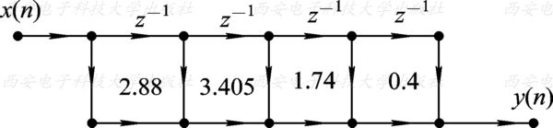
4 FIR系统的基本网路结构
例题 假设系统的系统函数为
H(z)=1+2.88z^{－1}+3.4048z^{－2}+1.74z^{－3}+0.4z^{－4}
画出系统的直接型结构以及描述系统的差分方程。
解： 系统的差分方程为
y(n)=x(n)+2.88x(n－1)+3.4048x(n－2)
+1.74x(n－3)+0.4x(n－4)
其直接型结构如图所示。

Slide 71
4 FIR系统的基本网路结构-级联型
H(z)进行因式分解，并将共轭成对的零点放在一起，形成一个系数为实数的二阶网络，形式如下：
β_{0i}、β_{1i}、β₂都是实数。如果β_{2i}=0则为一阶网络。
x(n)
β₀₁
β₀₂
β_{0L}
y(n)
z⁻¹
β₁₁
z⁻¹
β₁₂
z⁻¹
β_{1L}
z⁻¹
β₂₁
z⁻¹
β₂₂
z⁻¹
β_{2L}
FIR级联型网络结构示意图

Slide 72
4 FIR系统的基本网路结构-级联型
例题：设FIR网络系统函数H(z)如下式：
H(z)=0.96+2.0z⁻¹+2.8z⁻²+1.5z⁻³
画出H(z)的直接型结构和级联型结构。
解：将H(z)进行因式分解，得到：
H(z)=(0.6+0.5z⁻¹)(1.6+2z⁻¹+3z⁻²)
其直接型结构和级联型结构如图所示。

Slide 73
4 FIR系统的基本网路结构-级联型
级联型结构的特点
级联型结构每一个一阶因子控制一个实数零点
每一个二阶因子控制一对共轭零点。
调整零点位置比直接型方便。
所需要的系数比直接型多，因而需要的乘法器多。

Slide 74
主要内容
1 为什么学习本章
2 用信号流图表示网络结构
3 无限长脉冲响应基本网络结构
4 有限长脉冲响应基本网络结构
5 FIR系统的线性相位结构
6 FIR系统的频率采样结构
7 格型网格结构

Slide 75
FIR系统的线性相位结构
线性相位的定义
线性相位：是指系统函数的相位与频率成线性关系；这种滤波器的群延时为一常数。
冲击响应h(n)的傅里叶变换H(jw)包括幅频特性和相频特性
系统群延时定义为
满足线性相位时
群延时为一常数

Slide 76
FIR系统的线性相位结构
系统函数线性相位的重要性
系统函数具有线性相位的特性是非常重要的。
数据传输、图像处理都要求系统具有线性相位（保证数据、图像不畸变）
在雷达、通信等系统中，要求滤波器具有良好的线性相位特性，以保证信号的不失真。

Slide 77
FIR系统的线性相位结构
相位在图像的表示中的重要性评估
原图
原图幅度谱
原图相位谱
相位谱不变，幅度谱恒为1
幅度谱不变
相位谱恒为0，
吴京幅度谱+原图相位谱
的傅里叶反变换结果
吴京幅度谱

Slide 78
FIR系统的线性相位结构
图像处理对于系统函数的相频特性要求具有线性相位
实验原理：将原图变换到频域，乘以不同的系统函数，再反变换
原图
原图幅度谱
原图相位谱
系统函数幅度谱恒为1，相位谱不同
线性相位
导致时移
二次相位较小
图像弥散(dispersion)
二次相位较大
弥散严重

Slide 79
FIR系统的线性相位结构
在信号滤波中系统函数线性相位的重要性
系统函数相频特性为线性相位
非线性相位下，信号波形发生严重畸变
系统函数相频特性为为二次线性相位
低频延时小
高频延时大

Slide 80
FIR系统的线性相位结构
若FIR 系统的h(n)是实数，且满足对称性。即满足约束条件：
h(n)=±h(N-1-n) +为第一类，-为第二类
也就是说h(n)的对称中心在（N-1）/2，则这种FIR滤
波器就具有线性相位。
下面我们针对h(n）的奇、偶进行讨论。

Slide 81
FIR系统的线性相位结构
（1）N=偶数时FIR的线性相位的特性
x(n)
Z⁻¹
Z⁻¹
Z⁻¹
Z⁻¹
Z⁻¹
x(n-N/2+1)
±1
±1
±1
±1
±1
Z⁻¹
z⁻¹
z⁻¹
z⁻¹
z⁻¹
±1
共有（N/2-1）个延时单元
h(0)
h(1)
h(2)
h(3)
h(N/2-2)
h(N/2-1)
…….
y(n)

Slide 82
5、FIR系统的线性相位结构
（2）N=奇数时FIR的线性相位的特性
x(n)
Z⁻¹
Z⁻¹
Z⁻¹
Z⁻¹
Z⁻¹
±1
±1
±1
±1
±1
h(2)
Z⁻¹
h(0)
h(1)
h(3)
h(N-1)
…….
y(n)

Slide 83
主要内容
1 为什么学习本章
2 用信号流图表示网络结构
3 无限长脉冲响应基本网络结构
4 有限长脉冲响应基本网络结构
5 FIR系统的线性相位结构
6 FIR系统的频率采样结构
7 格型网格结构

Slide 84
6 FIR系统的频率采样结构
频域采样定理：相应的时域信号会以采样点数为周期进行周期性延拓，如果在频率域采样点数N大于等于原序列的长度M，则不会引起信号时域混叠，并可由频域N点采样回复时域信号（P96,3.3频率域采样）。
原序列的z变换H(z)与频域采样值H(k)满足下面关系式：
上式提供了一种称为频率采样的FIR网络结构。

Slide 85
6 FIR系统的频率采样结构

Slide 86
6 FIR系统的频率采样结构
1、定义
由：
得到FIR滤波器的频率抽样型结构。它由两部分级联而成。
其中：第一部分为梳状滤波器
第二部分N个谐振器组成的谐振柜

Slide 87
6 FIR系统的频率采样结构
2、零、极点特性
由
它是一个由N阶延时单元所组成的梳状滤波器。
在单位圆上有N个等间隔角度的零点：
谐振滤波器
有N个等间隔极点。
零极点抵消，因此频率采样结构仍然为FIR系统。

Slide 88
6 FIR系统的频率采样结构
优点：
频响特性调整方便，在频率采样点ωk，H(e^{jωk})=H(k)，只要调整H(k)(即一阶网络H_{k}(z)中乘法器的系数H(k))，可有效地调整频响特性。
易于标准化、模块化：只要h(n)长度N相同，对于任何频响形状，其梳状滤波器部分和N一阶网络部分结构完全相同，只是各支路增益H(k)不同。这样，相同部分便于标准化、模块化。

Slide 89
6 FIR系统的频率采样结构
缺点：
系统稳定是靠位于单位圆上的N个零极点对消来保证的，由于寄存器的长度有限，有限字长效应可能使零极点不能完全抵消，影响系统的稳定性。
由于H(k)和W^{-kN}一般为复数，要求乘法器完成复数乘法运算，这对硬件实现是不方便的。

Slide 90
修正结构
6 FIR系统的频率采样结构
单位圆上的所有零、极点向内收缩到半径为r的圆上， 这里r稍小于1。这样，以z/r代替原H(z)表示式中z，此时H(z)为
Hr(k)是在r圆上对H(z)的N点等间隔采样之值。由于r≈1，所以，可近似取Hr(k)=H(k)。

Slide 91
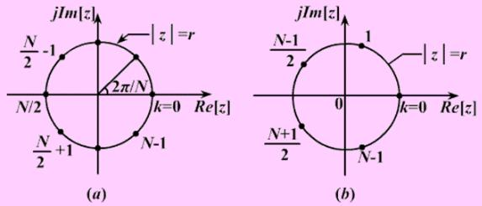
6 FIR系统的频率采样结构
修正结构
若h(n)是实序列，根据其DFT变换对称性， 旋转因子
N为偶数
N为奇数

Slide 92
6 FIR系统的频率采样结构
(7)修正结构
将H_{k}(z)和H_{N-k}(z)合并为一个二阶实系数网络， 记为H_{k}(z)

Slide 93
6 FIR系统的频率采样结构
修正结构
式中:
该二阶网络是一个谐振频率为ω_{k}=2πk/N的谐振器

Slide 94
6 FIR系统的频率采样结构
修正结构
N为偶数，有一对实根z=±r， 除二阶网络外尚有两个对应的一阶网络

Slide 95
6 FIR系统的频率采样结构
修正结构
N为奇数，只有一个实根z=r，对应于一个一阶网络H₀(z)
N等于奇数时的频率采样修正结构由一个一阶网络结构和(N-1)/2个二阶网络结构组成。

Slide 96
6 FIR系统的频率采样结构
采样点数N较大时，频率采样结构比较复杂，所需的乘法器和延时器比较多。但在以下两种情况，使用频率采样结构比较经济。 
（1）对于窄带滤波器，其多数采样值H(k)为零，谐振器柜中只剩下几个所需要的谐振器。这时采用频率采样结构比直接型结构所用的乘法器少，当然存储器还是要比直接型用得多一些。
（2）在需要同时使用很多并列的滤波器的情况下，这些并列的滤波器可以采用频率采样结构，大家共用梳状滤波器和谐振柜，只要将各谐振器的输出适当加权组合就能组成各个并列的滤波器。

Slide 97
主要内容
1 为什么学习本章
2 用信号流图表示网络结构
3 无限长脉冲响应基本网络结构
4 有限长脉冲响应基本网络结构
5 FIR系统的线性相位结构
6 FIR系统的频率采样结构
7 格型网格结构

Slide 98
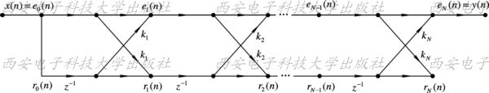
格型网络结构
全零点格型网络结构
1. 全零点格型网络的系统函数
全零点格型网络结构的流图；
该流图只有直通通路，没有反馈回路，因此可称为FIR格型网络结构。

Slide 99
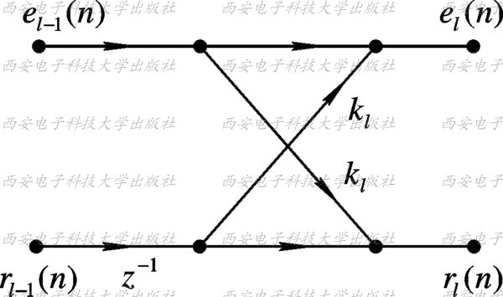
格型网络结构
基本构成单元

Slide 100
格型网络结构
按照图写出差分方程如下：
将上式进行Z变换，得到

Slide 101
格型网络结构
再将上式写成矩阵形式


将N个基本单元级联后，得到:

Slide 102
格型网络结构
令Y(z)=E_{N}(z)，X(z)=E₀(z)=R₀(z), 其输出为


由上式得到全零点格型网络的系统函数为


只要知道格型网络的系数k_{l}，l=1, 2, 3, …, N, 由上式可以直接求出FIR格型网络的系统函数。

Slide 103
格型网络结构
2. 由FIR直接型网络结构转换成全零点格型网络结构
假设N阶FIR型网络结构的系统函数为


式中, h(0)=1; h(n)是FIR网络的单位脉冲响应。令a_{k}=h(k)，得到:


式中，a₀=h(0)=1; k_{l}为全零点格型网络的系数, l=1, 2, …, N。

Slide 104
格型网络结构
转换公式



式中, l=N, N－1, …, 1。

Slide 105
格型网络结构
例：将下面三阶FIR系统函数Ｈ₃(z)转换成格型网络，要求画出该FIR直接型结构和相应的格型网络结构流图。

解： 例题中N=3, 按照(5.7.11)式，有

由(5.7.12) 式，得到:

按照(5.7.13) 式，递推得到:

Slide 106
格型网络结构
l=3, k=1时,


l=3, k=2时,


Slide 107
格型网络结构
l=2, k=1时,


最后按照算出的格型结构的系数，画出三阶FIR直接型结构和三级格型网络结构流图

Slide 108
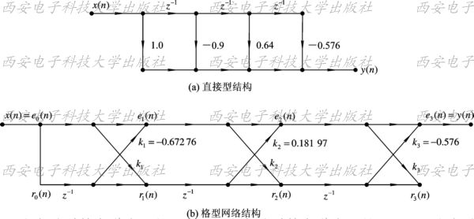
格型网络结构

Slide 109
格型网络结构
实际上，调用MATLAB函数实现直接型网络结构与格型网络结构之间的相互转换非常容易。tf2latc实现直接型到格型结构变换，latc2tf 实现格型到直接结型结构变换。
K=tf2latc(hn): 求FIR格型结构的系数向量K=［k₁, k₂, …, k_{N}］, hn为FIR滤波器的单位脉冲响应向量，并关于hn(1)=h(0)归一化。应当注意，当FIR系统函数在单位圆上有零极点时，可能发生转换错误。

Slide 110
格型网络结构
hn=latc2tf(K) 将FIR格型结构转换为FIR直接型结构。K为FIR格型结构的系数向量K，hn为FIR滤波器的单位脉冲响应向量，即FIR直接型结构系数向量。
前面例子 的求解程序如下：
hn=［1, －0.9, 0.64, －0.576］;
K=tf2latc(hn)
运行结果：
K=［－0.6728 0.1820 －0.5760］


Slide 111
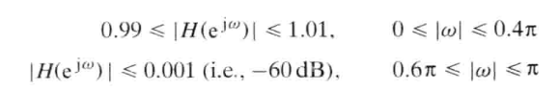
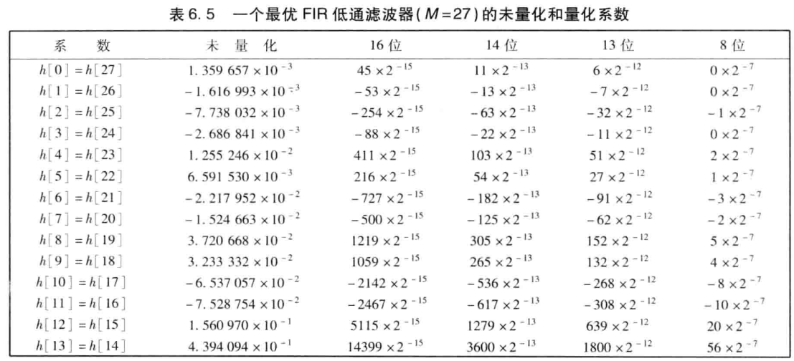
量化效应带来滤波器性能下降——例子
一个FIR低通滤波器的量化系数效应
以下是一个满足线性相位的FIR低通滤波器，一共27阶，一共27个零点。

Slide 112
量化效应带来滤波器性能下降——例子
一个FIR低通滤波器的量化系数效应
从左到右为h(n)时域系数、幅频特性(dB)，相频特性
从左到右为16、12、8、6位系数量化后的幅频特性

Slide 113
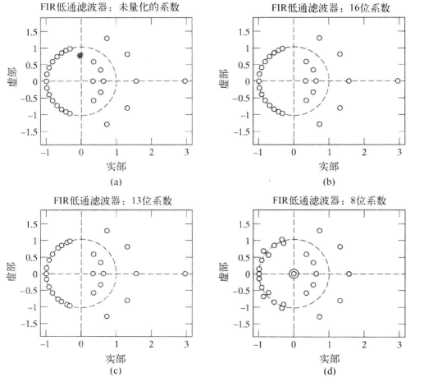
量化效应带来滤波器性能下降——例子
一个FIR低通滤波器的量化系数效应
理想、16、13、8位量化的零点对比

Slide 114
量化效应带来滤波器性能下降——例子
一个FIR低通滤波器的量化系数效应
从左到右为16、12、8、6位系数量化后的幅频特性
朴素解释：系数量化的噪声具有随机性，因此相当于在原来的滤波器上叠加了一个随机噪声，随机噪声的具有白色频谱，因此，会在整个频带上叠加一个幅频误差，这个幅频误差会降低通带的平坦度，会抬高滤波器截止带的增益。导致滤波器滤波特性下降。

Slide 115
作业
习题与上机题
第9；第12

Slide 116
谢谢！

